Slide 1

Angular

Slide 2
Contenido
Consumiendo servicios
HttpClientModule
Obtención de datos
Modelo de datos
Llamado del servicio desde el componente
Manejo de rutas
Navegación
Guard
Formularios
Parámetros en las rutas Angular
Tablas
Taller

Slide 3
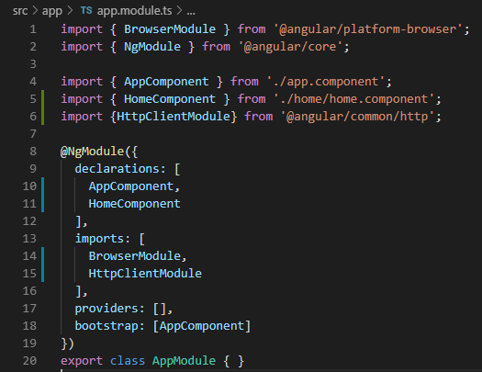
Consumiendo servicios
1.1 Importación y declaración de servicios: La librería @angular/common/http trae el módulo HttpClientModule con el servicio inyectable HttpClient. Lo primero es importar dicho módulo.
El servicio http permite hacer peticiones al servidor.

Slide 4
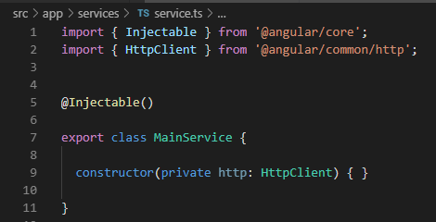
Consumiendo servicios
1.2 En tu componente tienes que declarar la dependencia al servicio para poder usarla.
@Injectable(). Esta función viene en el @angular/core e indica que esta clase puede ser inyectada dinámicamente a quien la demande.
Debe usar HttpClient para comunicarse con su servidor HTTP de back-end o un servidor de terceros que tenga habilitado CORS, pero primero debe importarlo en su aplicación Angular.

Slide 5
Consumiendo servicios
1.2 En tu componente tienes que declarar la dependencia al servicio para poder usarla.
Todas las versiones múltiples del módulo Angular HTTP tienen una API basada en RxJS Observable . Esto significa que todas las llamadas múltiples al módulo HTTP devolverán un mensaje observable, que necesitamos suscribirnos de una forma u otra.
Una nota importante aquí es que la instancia de Observables comienza a publicar los valores solo cuando alguien se suscribe a ella.

Slide 6
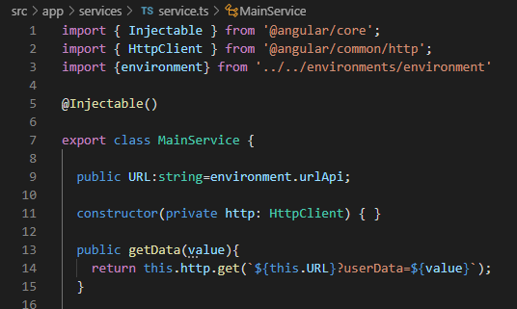
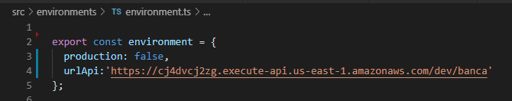
Consumiendo servicios
1.3 Obtención de datos

Slide 7
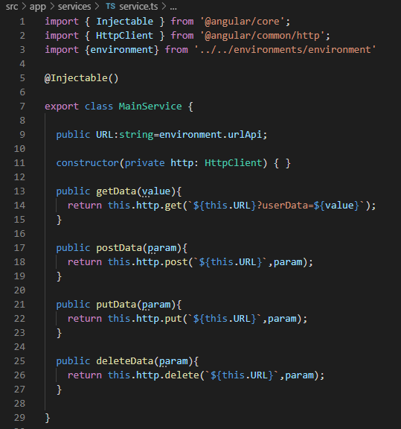
Consumiendo servicios
1.3 Obtención de datos

Slide 8
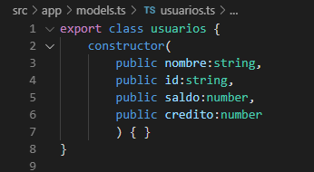
Modelos de datos
Por buenas prácticas de programación la respuesta de la Api se debe recibir en modelo de datos , ya que genera un template de dicha respuesta, permitiendo que una respuesta correcta cumpla un patrón esperado.

Slide 9
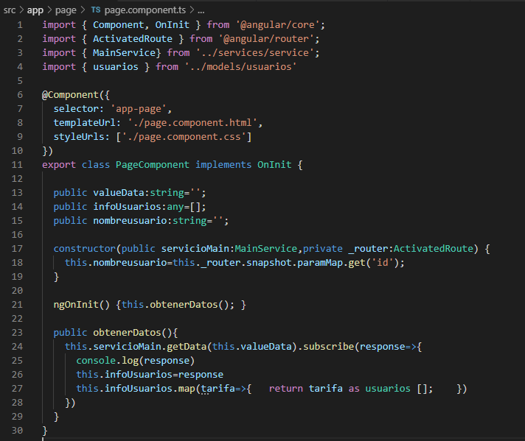
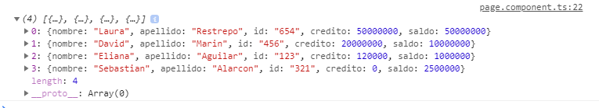

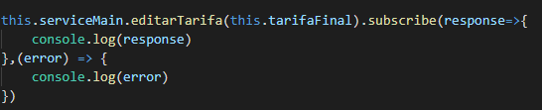
Llamado del servicio desde el componente

Slide 10
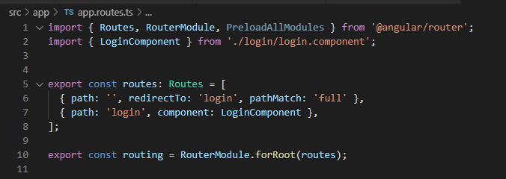
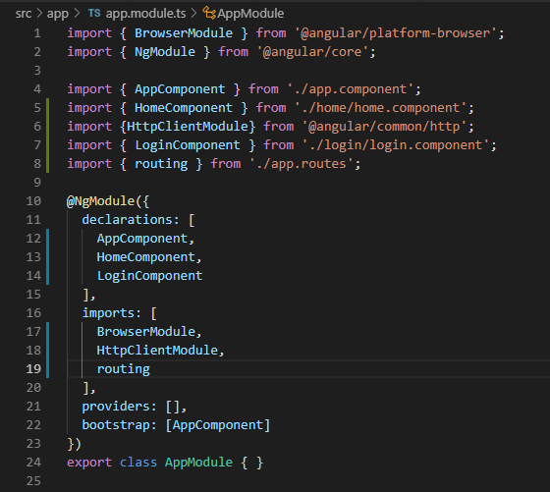
Manejo de rutas
Para el manejo de rutas debemos crear un controlador de las mismas en donde agregaremos la dirección de cada uno de los componentes a lo que queremos navegar.
Se agrega la referencia del controlador de las rutas en el app module.

Slide 11
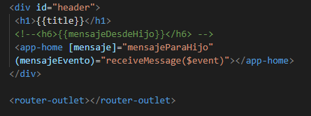
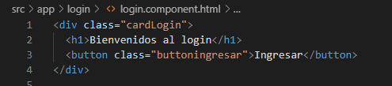
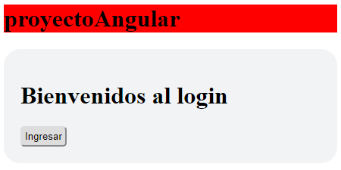
Manejo de rutas

Slide 12
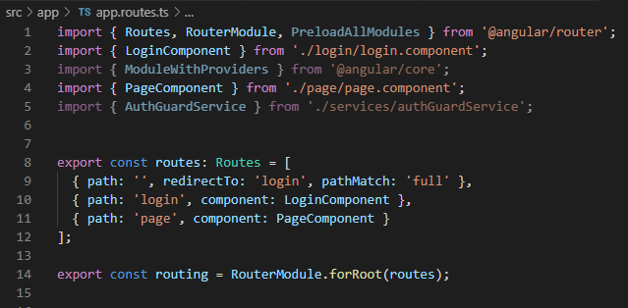
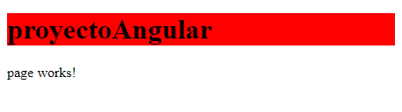
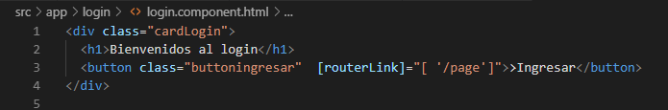
Manejo de rutas(Navegación)

Slide 13
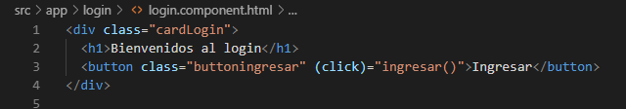
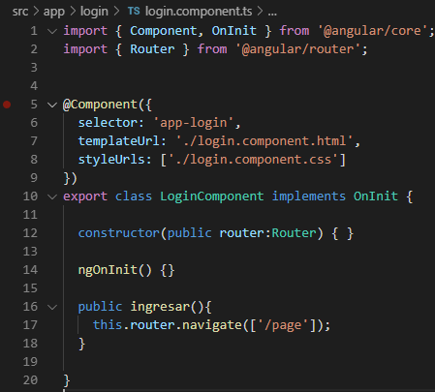
Manejo de rutas(Navegación)
Otra manera:

Slide 14
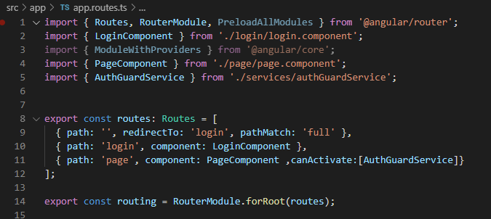
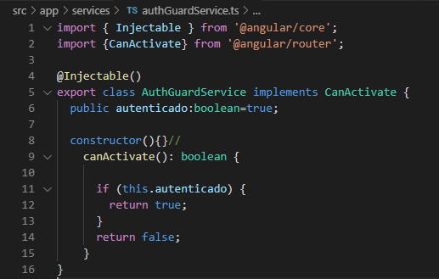
Guard
Angular nos ofrece un método para impedir ingresar a paginas a través de enlaces cuando la persona no está autenticada, el cual es un servicio en general que se llama Guard. En el controlador de las rutas se debe especificar cuál es el que necesita permisos para poder acceder.Se debe importar en mi app.modulo

Slide 15
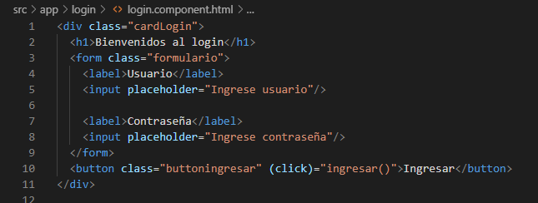
Formularios
Los formularios son el punto de entrada de información a nuestros sistemas.
Los servicios y directivas del módulo ReactiveFormsModule que viene en la librería @angular/forms permiten programar formularios reactivos conducidos por el código.

Slide 16
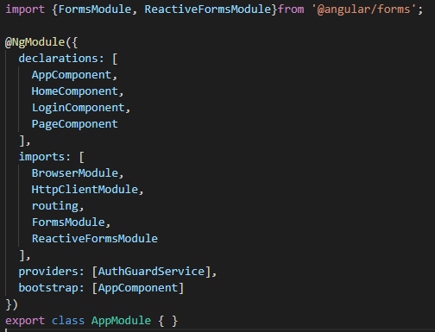

Formularios
Debemos instalar la librería de @angular/forms e importar en el modulo

Slide 17
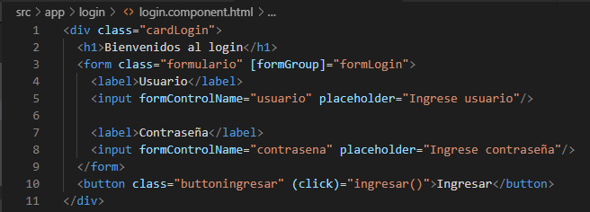
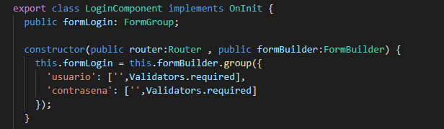
Formularios

Slide 18
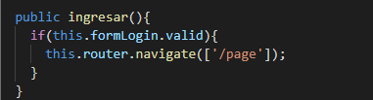

Formularios
Si el formulario es válido me permite continuar.
Si necesito el valor.

Slide 19
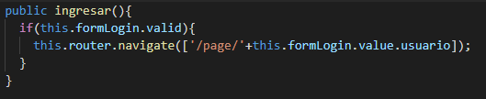
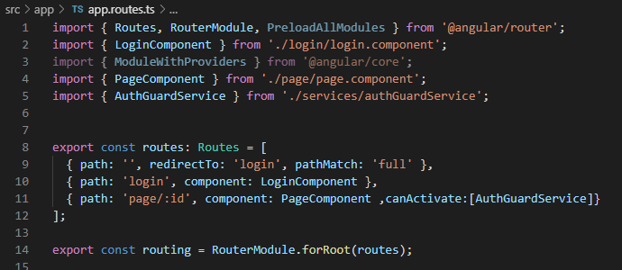
Parámetros en las rutas Angular

Slide 20
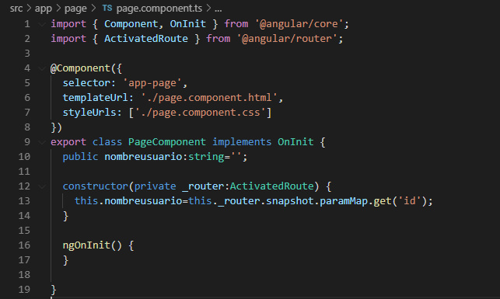

Parámetros en las rutas Angular
En concreto activateRoute da acceso a métodos y propiedades para trabajar con la ruta activa y poder leer sus parámetros.

Slide 21
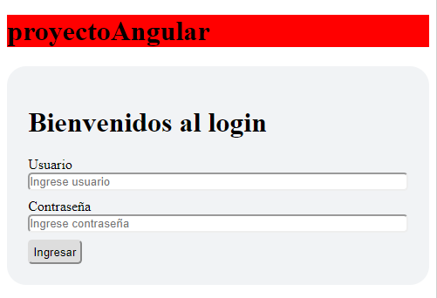
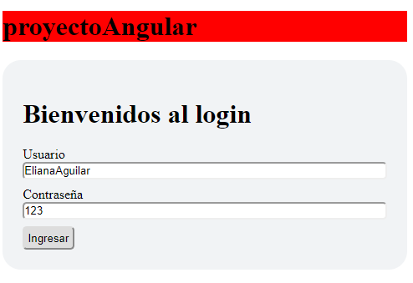
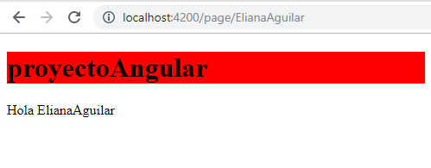
Parámetros en las rutas Angular

Slide 22
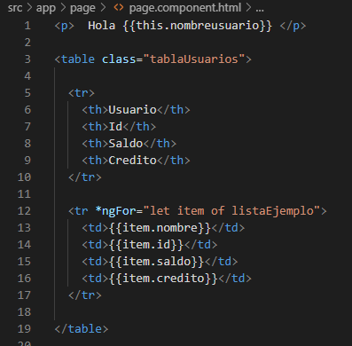
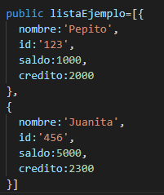
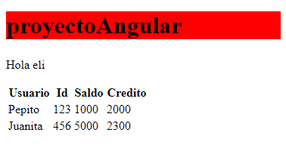
TABLAS

Slide 23
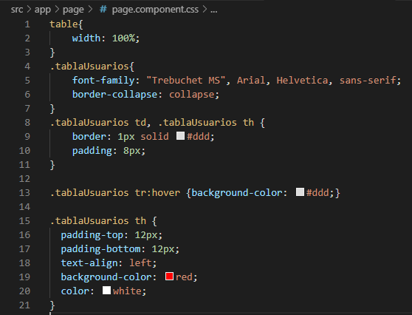
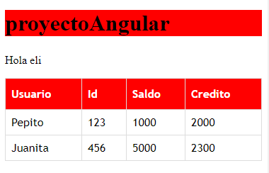
TABLAS

Slide 24
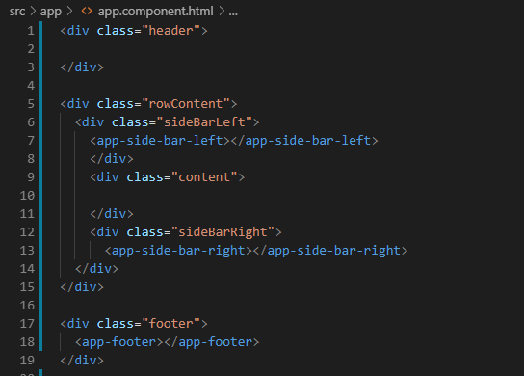

TALLER
5. Hacer las instrucciones de ruta
El elemento de la mitad va a tener las instrucciones de ruta
router-outlet

Slide 25
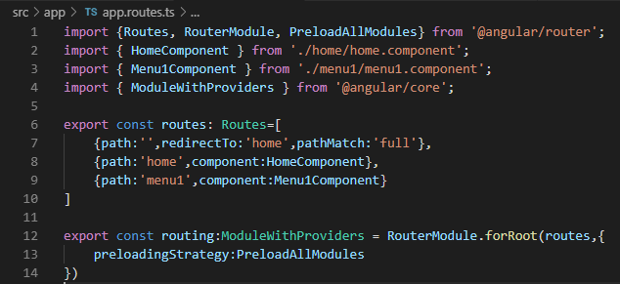
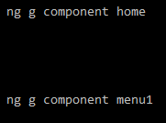
TALLER (desarrollo punto 5)

Slide 26
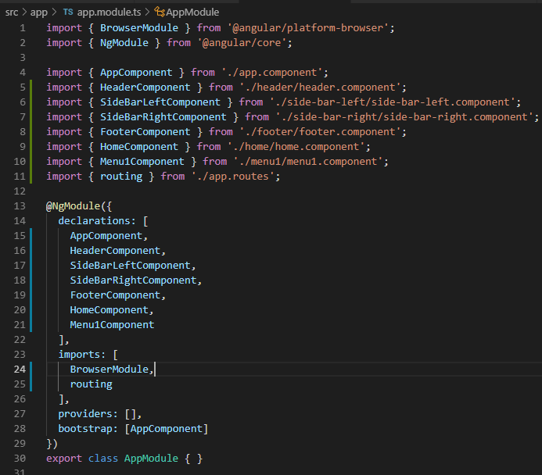

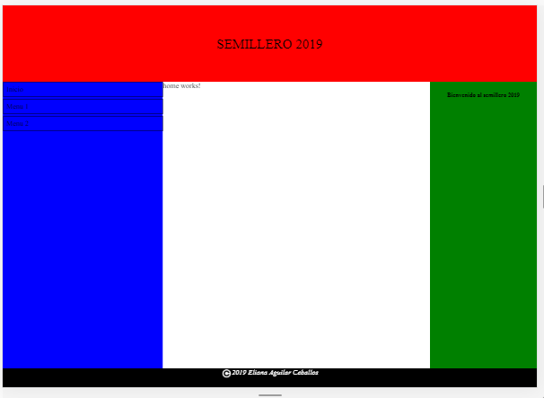
TALLER (desarrollo punto 5)

Slide 27
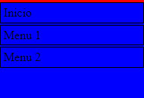
TALLER
En nuestro elemento sidebarLeft.component , se va a dar funcionalidad al menu
home.component
menu1.component

Slide 28
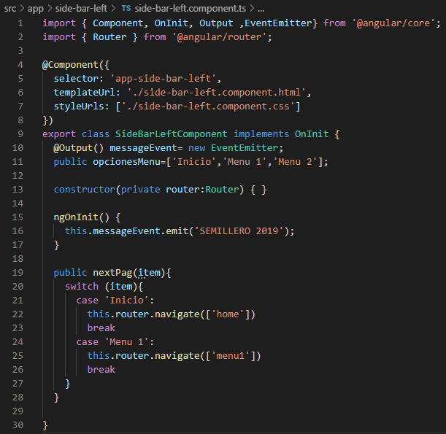
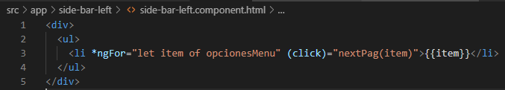
TALLER (desarrollo punto 5)

Slide 29
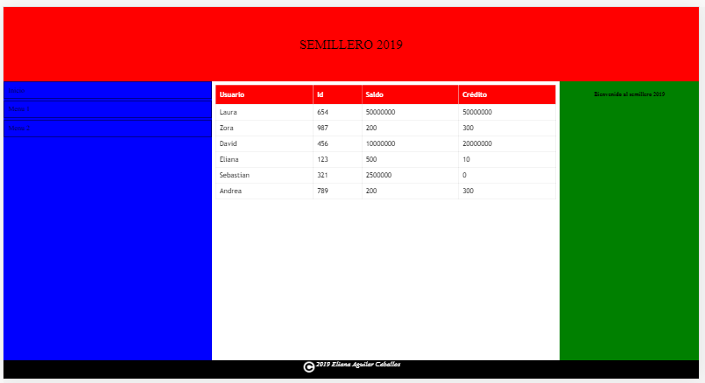
TALLER
6. Llamado a servicios
En nuestro componente home.componente , se mostrará en una tabla los datos de respuesta de un metodo get.

Slide 30
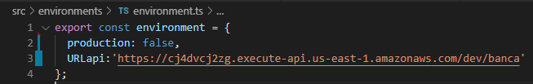
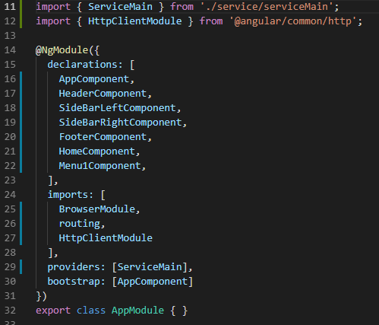
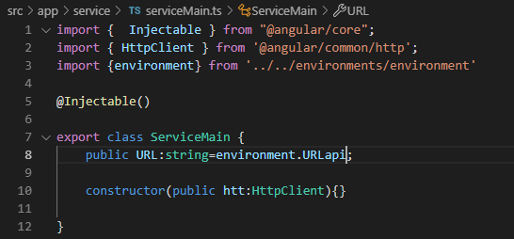
TALLER (desarrollo punto 6)

Slide 31
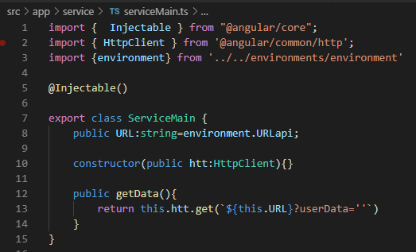


TALLER (desarrollo punto 6)

Slide 32



TALLER (desarrollo punto 6)

Slide 33


TALLER
En la tabla donde se muestran los datos , para cada fila se agregará una opción para pagar y se consumira la api con el metodo put.( La respuesta de la api se mostrara como mensaje)

Slide 34


TALLER (desarrollo punto 6)

Slide 35





TALLER (desarrollo punto 6)

Slide 36

TALLER (desarrollo punto 6)

Slide 37

TALLER
En la tabla donde se muestran los datos , para cada fila se agregará una opción para eliminar el usuario y se consumirá la api con el método delete.

Slide 38



TALLER (desarrollo punto 6)

Slide 39

TALLER
Para utilizar el método post , en el cual se creará un usuario nuevo , se diseñará un formulario con todos los campos obligatorios. (Se realizará en el menu1.component)

Slide 40


